Slide 1


Slide 2
background
WEB Page
HTML
CSS
JS

Slide 3
background
HyperText Markup Language – стандартизированный язык разметки документов во Всемирной паутине. Большинство веб-страниц содержат описание разметки на языке HTML (или XHTML). Язык HTML интерпретируется браузерами. Полученный в результате интерпретации форматированный текст отображается на экране монитора компьютера или мобильного устройства.

Slide 4

background

Slide 5
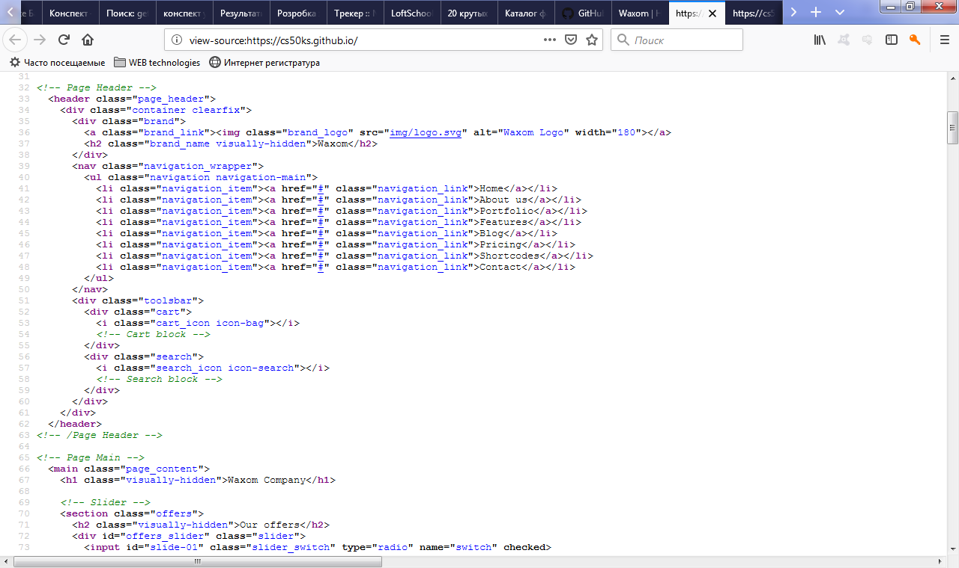
background

Slide 6
background
important!
HTML — теговый язык разметки документов.
Любой документ на языке HTML представляет собой набор элементов, причём начало и конец каждого элемента обозначается специальными пометками — тегами.
Элементы могут быть пустыми, то есть не содержащими никакого текста и других данных.
Кроме того, элементы могут иметь атрибуты, определяющие какие-либо их свойства (например, атрибут href=" у ссылки). Атрибуты указываются в открывающем теге.
Основной задачей HTML является придание тексту значения (также известно, как семантика), чтобы браузер знал, как его правильно отображать.

Slide 7
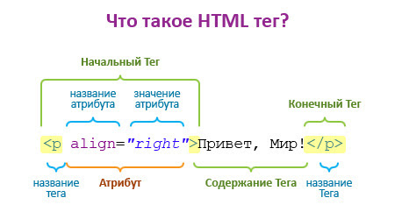
background

Slide 8
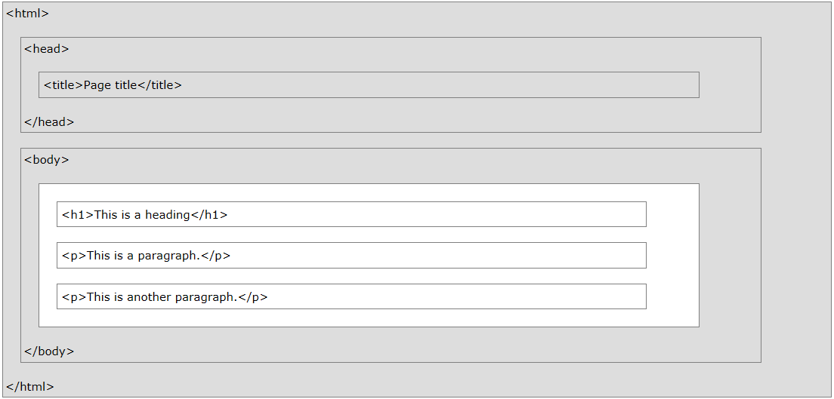
background

Slide 9
background
Content categories
Контентная модель - это набор правил, которые определяют можно ли использовать некоторый HTML-элемент в некотором контенте или нет.
Каждый элемент HTML является членом одной или нескольких категорий контента - эти категории группируют элементы, которые имеют общие характеристики. Это свободная группировка (она фактически не создает отношения между элементами этих категорий), но они помогают определять и описывать общее поведение категорий и связанные с ними правила, особенно когда вы сталкиваетесь с их сложными деталями. Также элементы могут не быть членами какой-либо из этих категорий.

Slide 10
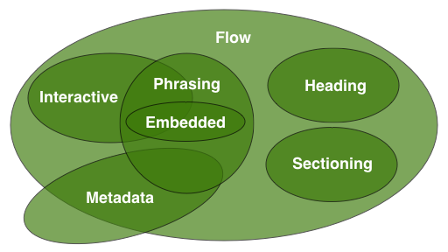
background

Slide 11
background
Metadata content
Элементы, принадлежащие к категории метаданных, изменяют отображение или поведение HTML-документа, связывают его с другими документами и предоставляют другую дополнительную информацию о документе.
<meta>, <title>, <link>, <base>, <style>, <script>

Slide 12
background
Flow content
Элементы основного потока обычно содержат текст и встроенный контент.
<a>, <abbr>, <address>, <article>, <aside>, <audio>, <b>,<bdo>, <bdi>, <blockquote>, <br>, <button>, <canvas>, <cite>, <code>…

Slide 13
background
Sectioning content
Подобные элементы создают секции (блоки) в текущей структуре документа, определяющие область действия заголовочного контента и элементов <header> и <footer>
<article>, <aside>, <nav> и <section>

Slide 14
background
Heading content
Заголовочный контент задает заголовок секции, явно отмеченной структурным элементом или неявно – самим заголовочным.
<h1>, <h2>, <h3>, <h4>, <h5>, <h6>

Slide 15
background
Phrasing content
Фразовый контент определяет текст и его формат. Серии фразового контента образуют параграфы.
<abbr>, <b>, <bdo>, <br>, <button>, <canvas>, <cite>, <code>, <command>, <data>, <datalist>, <dfn>, <em>, <embed>, <i>, <iframe>, <img>, <input>, <kbd>, <keygen>, <label>, <mark>, <math>, <meter>, <noscript>, <object>, <output>, <progress>, <q>, <ruby>, <samp>, <script>, <select>, <small>, <span>, <strong>, <sub>, <sup>, <svg>, <textarea>, <time>, <var>, <video>, <wbr> и обычный текст (не только состоящий из символов пробелов).

Slide 16
background
Embedded content
Встроенный контент импортирует в документ другой ресурс или вставляет содержимое на другом языке разметки или принадлежащее другому пространству имен.
<audio>, <canvas>, <embed>, <iframe>, <img>, <math>, <object>, <svg>, <video>

Slide 17
background
Interactive content
К интерактивному контенту относятся элементы, который специально разработаны для взаимодействия с пользователем.
<a>, <button>, <details>, <embed>, <iframe>, <keygen>, <label>, <select> и <textarea>

Slide 18
background
Content categories
https://html5book.ru/kontentnaya-model-html5/
https://html5book.ru/html5-semantic-elements/
https://itchief.ru/lessons/html-and-css/html-5-content-models
https://www.ibm.com/developerworks/ru/library/wa-html5structuraltags/index.html

Slide 19
background
HTML Validation
https://validator.w3.org/
https://klondike-studio.ru/articles/content-w3c-validation/

Slide 20
background
Nested HTML Elements
<ul><li>какой-то текст</ul></li>
<ul><p></p></ul>
<p><h1>какой-то заголовок</h1></p>
<p><span>какой-то текст</span></p>

Slide 21
background
Nested HTML Elements
<ul><li>какой-то текст</ul></li>
<ul><p></p></ul>
<p><h1>какой-то заголовок</h1></p>
<p><span>какой-то текст</span></p>

Slide 22
subject
Тема занятия
HTML. Базовые элементы разметки (Layout)
CSS. Введение в каскадные таблицы стилей

Slide 23
keywords
Ключевые понятия
HTML, layout, структура документа, семантика
CSS, external, internal, inline, selector, declaration, property, value

Slide 24
keywords
Ключевые навыки
Определение макета, используемой модульной сетки, формирование структуры документа, подбор семантических элементов, классификация компонентов страницы.
Подключение стилей и стилевых файлов, выбор элементов по селектору, визуальное скрытие элементов.

Slide 25
Давайте разбираться!

Slide 26
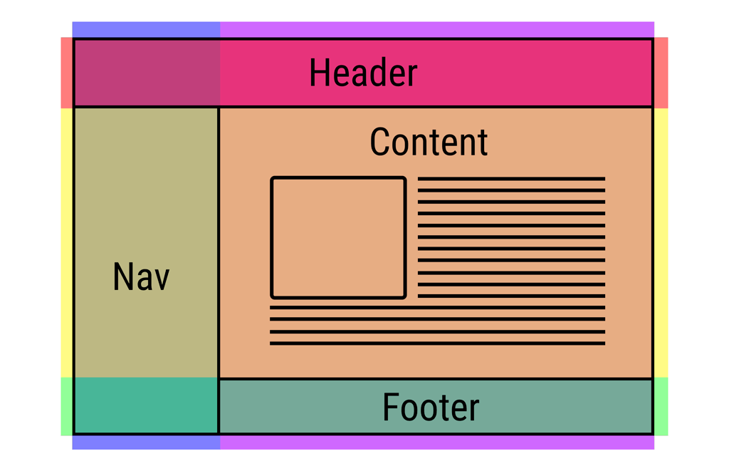
Layout

Slide 27
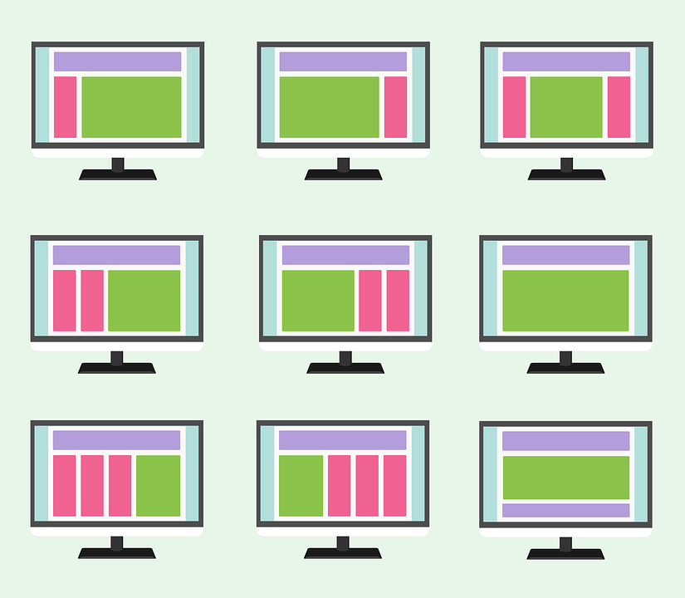
Layout

Slide 28

Layout

Slide 29
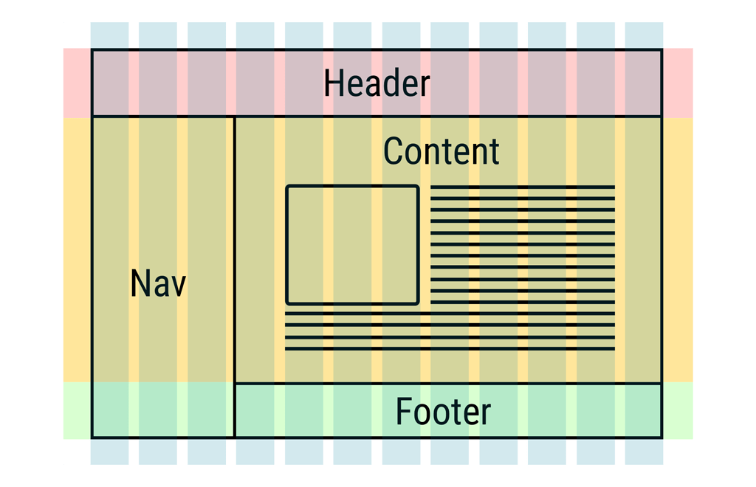
Grid

Slide 30
Structure
Structure of Waxom Front Page
demo
https://gsnedders.html5.org/outliner/

Slide 31
HTML
HTML Document
<html>
<head>
<title>Title of the document</title>
</head>
<body>
The content of the document......
</body>
</html>

Slide 32
HTML
HTML <body> tag
<body>… </body>
определяет тело текущего веб-документа;
содержит весь контент документа, т.е. текст, ссылки, картинки, таблицы и т.д.;
все содержимое находит свое отображение на странице.

Slide 33
HTML
HTML <header> tag
<header>… </header>
Элемент <header> (от англ. header — верхний колонтитул, шапка) задаёт «шапку» сайта или раздела веб-страницы. Внутри «шапки» сайта обычно располагается логотип, название сайта, поисковая форма, навигационные ссылки и др.
группирует вводный или навигационный контент;
может содержать как заголовки, так и прочие элементы: например логотип, форму поиска по сайту и так далее;
не является секционным элементом и следовательно не открывает новую секцию в структуре документа.

Slide 34
HTML
HTML <nav> tag
<nav>… </nav>
Элемент <nav> (от англ. navigation — навигация) задаёт навигацию по сайту. Если на странице несколько блоков ссылок, то в <nav> обычно помещают приоритетные ссылки. Также допустимо использовать несколько <nav> в документе. Запрещается вкладывать <nav> внутрь <address>.
только приоритетные ссылки;
документ может содержать несколько <nav> элементов. Например, один для навигации по сайту, второй для навигации по странице.

Slide 35
HTML
HTML <main> tag
<main>… </main>
Основное содержание документа или приложения. Область, содержащая основные данные, которые непосредственно связаны или расширяют основную тему документа или основной функционал приложения.
основное уникальное содержимое документа;
в документе может быть только один;
не является секционным элементом и следовательно не открывает новую секцию в структуре документа.

Slide 36
HTML
HTML <section> tag
<section>… </section>
Задаёт раздел документа, может применяться для блока новостей, контактной информации, глав текста, вкладок в диалоговом окне и др. Раздел обычно содержит заголовок.
рекомендуется использовать только в том случае, если содержимое элемента будет явно указано в схеме документа;
каждый элемент <section> должен быть однозначно идентифицирован, например, с помощью добавления в него заголовка (элементы <h1>-<h6>).

Slide 37
HTML
HTML <article> tag
<article>… </article>
элемент <article> (от англ. article — статья) представляет собой независимый фрагмент веб-страницы и, как правило, включает «шапку», основное содержимое и «подвал», в которых располагаются такие части, как заголовок, текст, имя автора, дата публикации, метки, рейтинг статьи и др.
обычно применяется для статей сайта, сообщений блога и форума, комментариев;
обязательно должен содержать заголовок через <h1>,…,<h6> ;
внутри <article> запрещено использовать элемент <main>.

Slide 38
HTML
HTML <aside> tag
< aside >… </ aside >
Элемент <aside> (от англ. aside — в стороне, отступление) представляет собой раздел страницы, который имеет косвенное отношение к содержимому страницы и может быть рассмотрен отдельно от этого содержимого.
Если элемент <aside> является дочерним элементом одного из разделов страницы или статьи, то его содержимое должно непосредственно касаться статьи или содержимого раздела. Если он является прямым дочерним элементом <body>, то предполагается что его контент касается всей веб-страницы или сайта в целом, то есть его содержимое всегда должно быть релевантно содержимому его родительского элемента.

Slide 39
HTML
HTML <footer> tag
<footer>… </footer>
Определяет нижний колонтитул для всей веб-страницы или для определенного раздела. Обычно он содержит дополнительную информацию о содержимом своего родительского элемента, например ФИО автора, контактные данные, сведения об авторских правах или лицензии, дополнительную навигацию и так далее.
основное уникальное содержимое документа;
в документе может быть только один;
не является секционным элементом и следовательно не открывает новую секцию в структуре документа.

Slide 40
HTML
HTML <div> tag
<div>… </div>
элемент разделения контента HTML. Является базовым контейнером для элементов основного потока ( flow content ). Он не влияет на контент или формат пока не стилизован, используя CSS.
Являясь "чистым" контейнером, элемент <div> по своему существу не представляет ничего. Между тем, он используется для группировки контента, что позволяет легко его стилизовать, используя class или id атрибуты, помечая секцию документа, написанную на разных языках (используя атрибут lang), и так далее.

Slide 41
HTML
Попробуем на практике!
Базовый проект курса
Modern Solutions
Онлайн редактор
https://thimble.mozilla.org

Slide 42
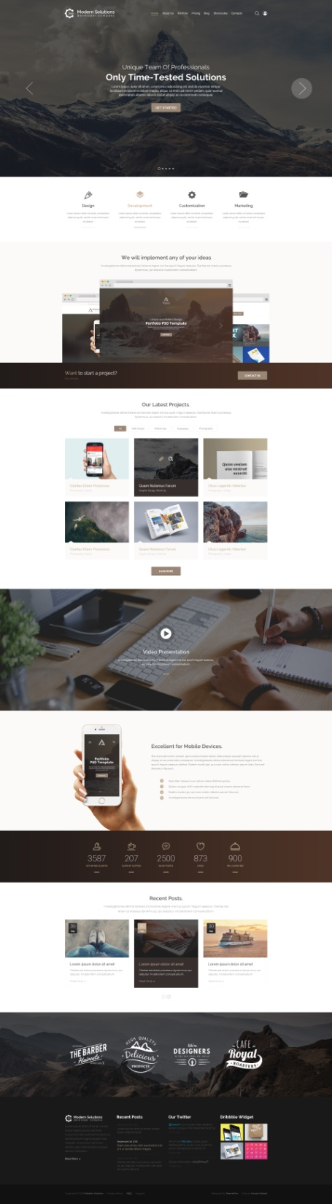
CSS

Slide 43
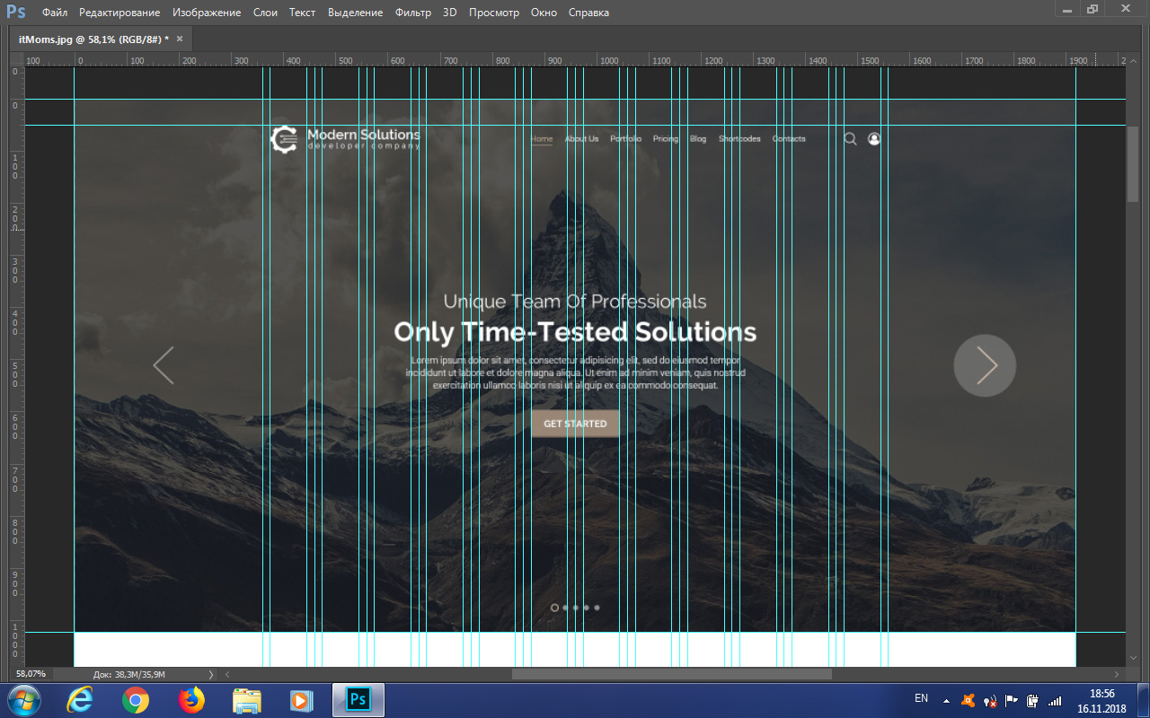
CSS

Slide 44
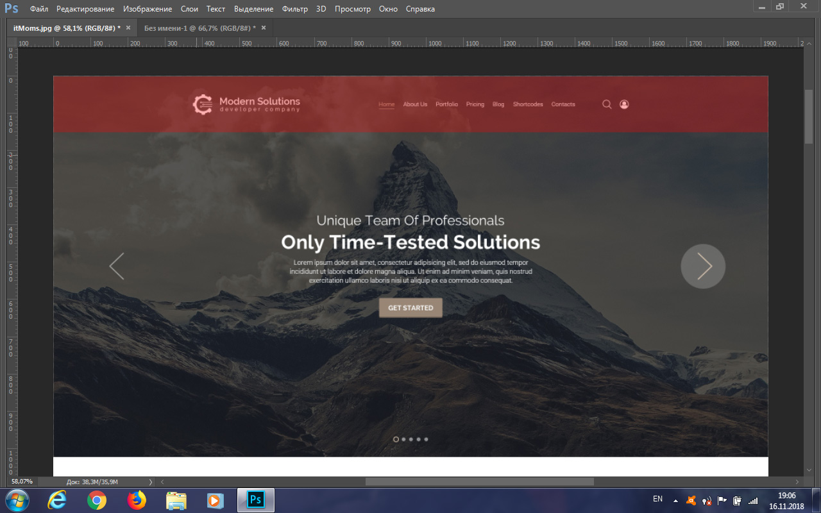
CSS

Slide 45
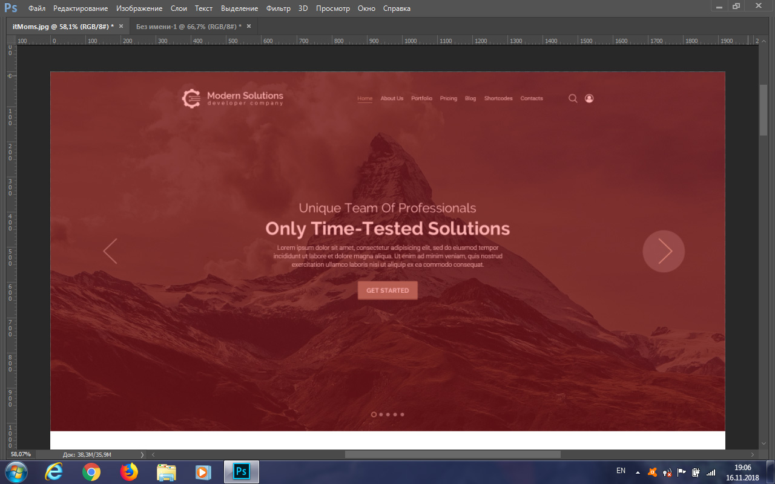
CSS

Slide 46
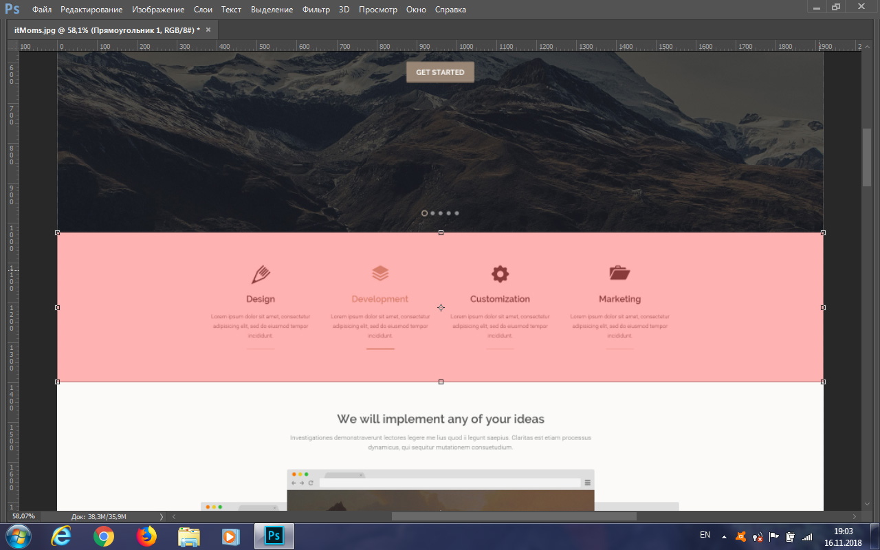
CSS

Slide 47
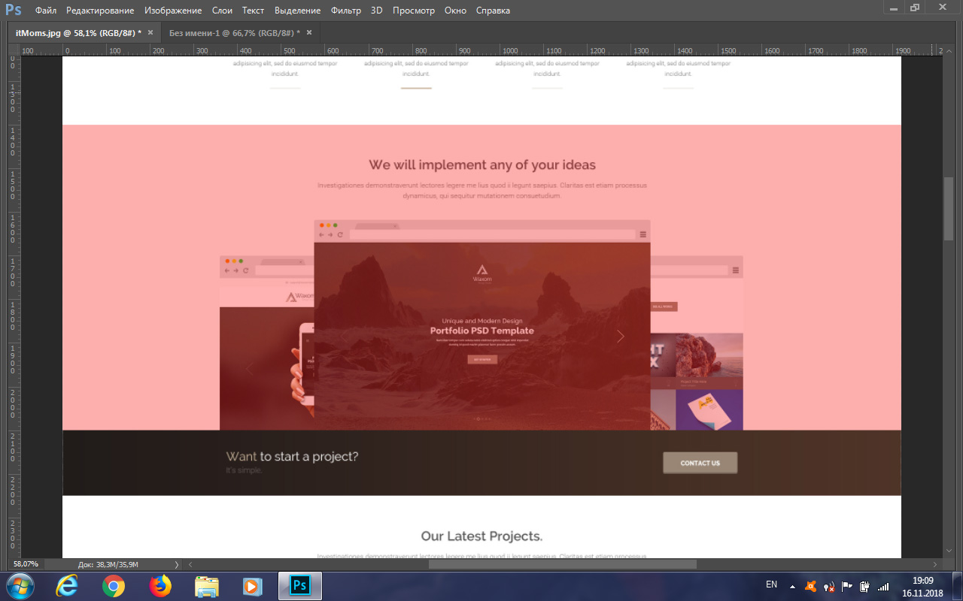
CSS

Slide 48
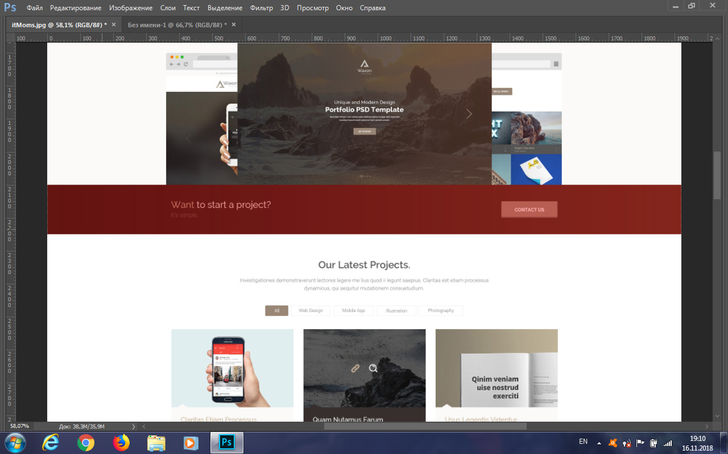
CSS

Slide 49
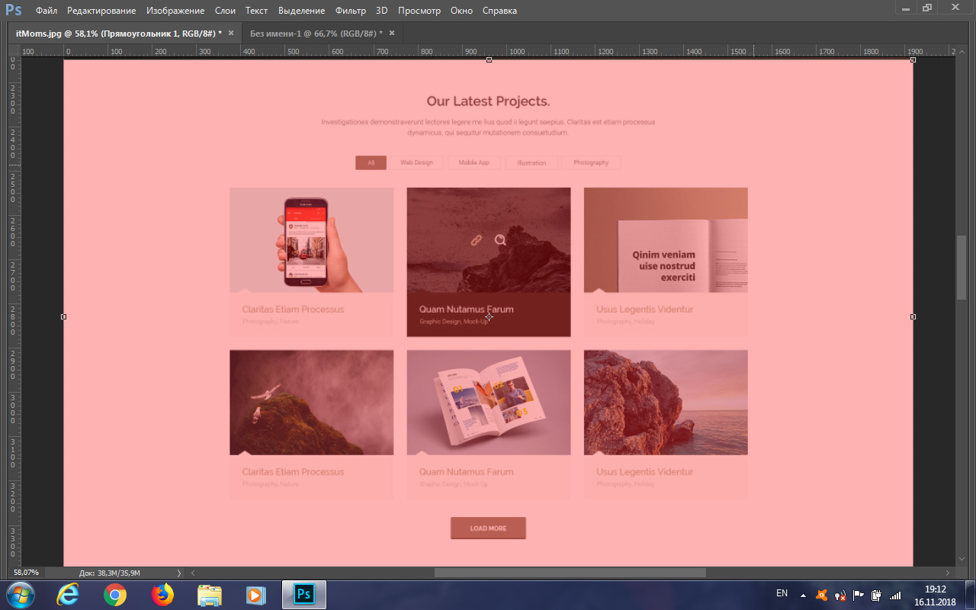
CSS

Slide 50
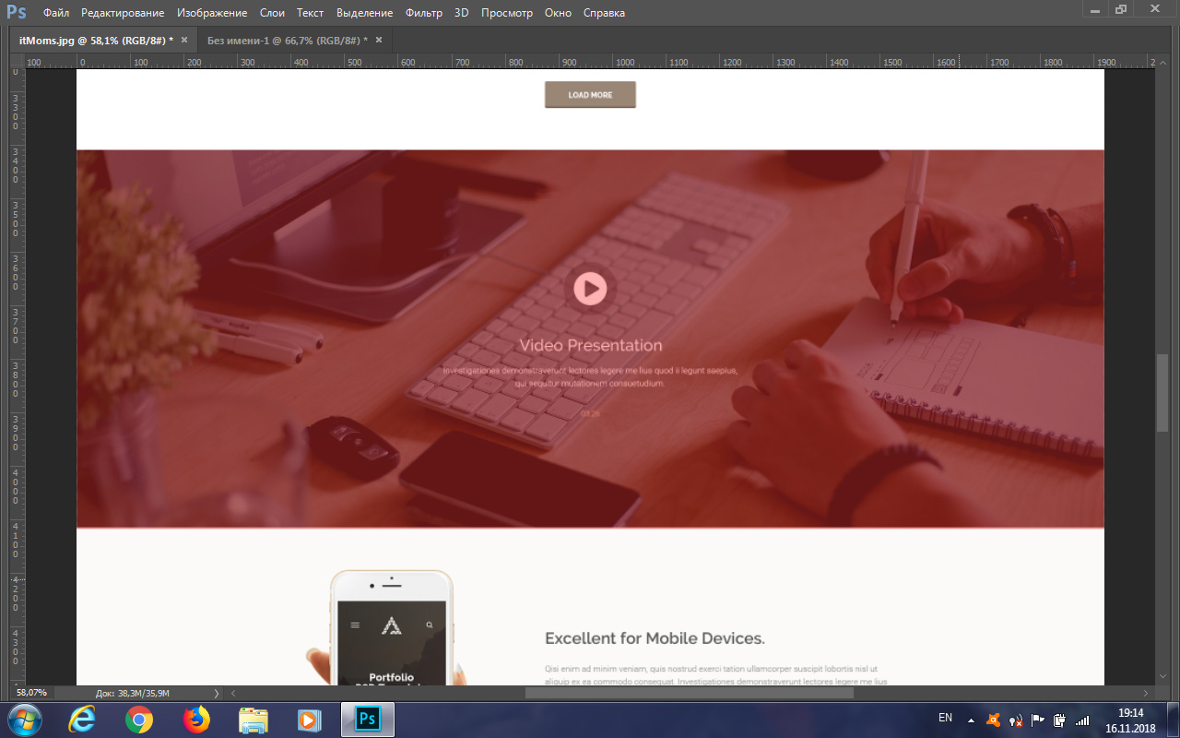
CSS

Slide 51
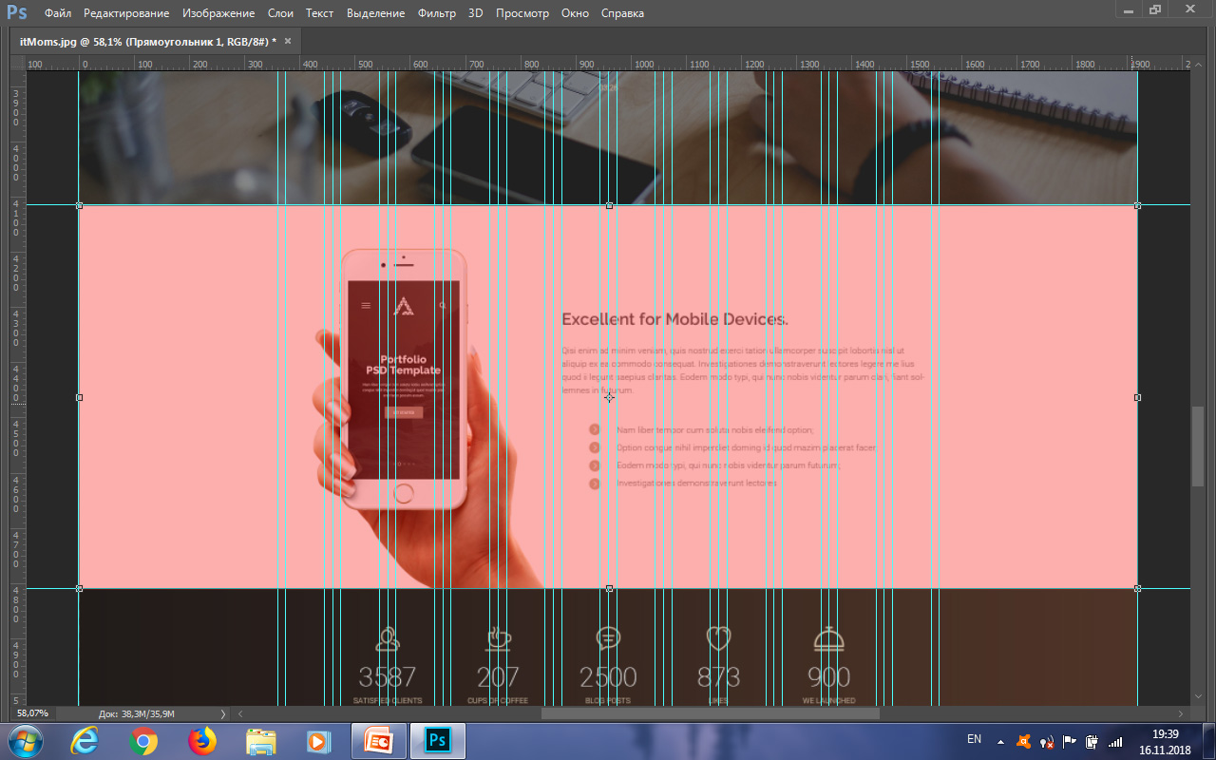
CSS

Slide 52
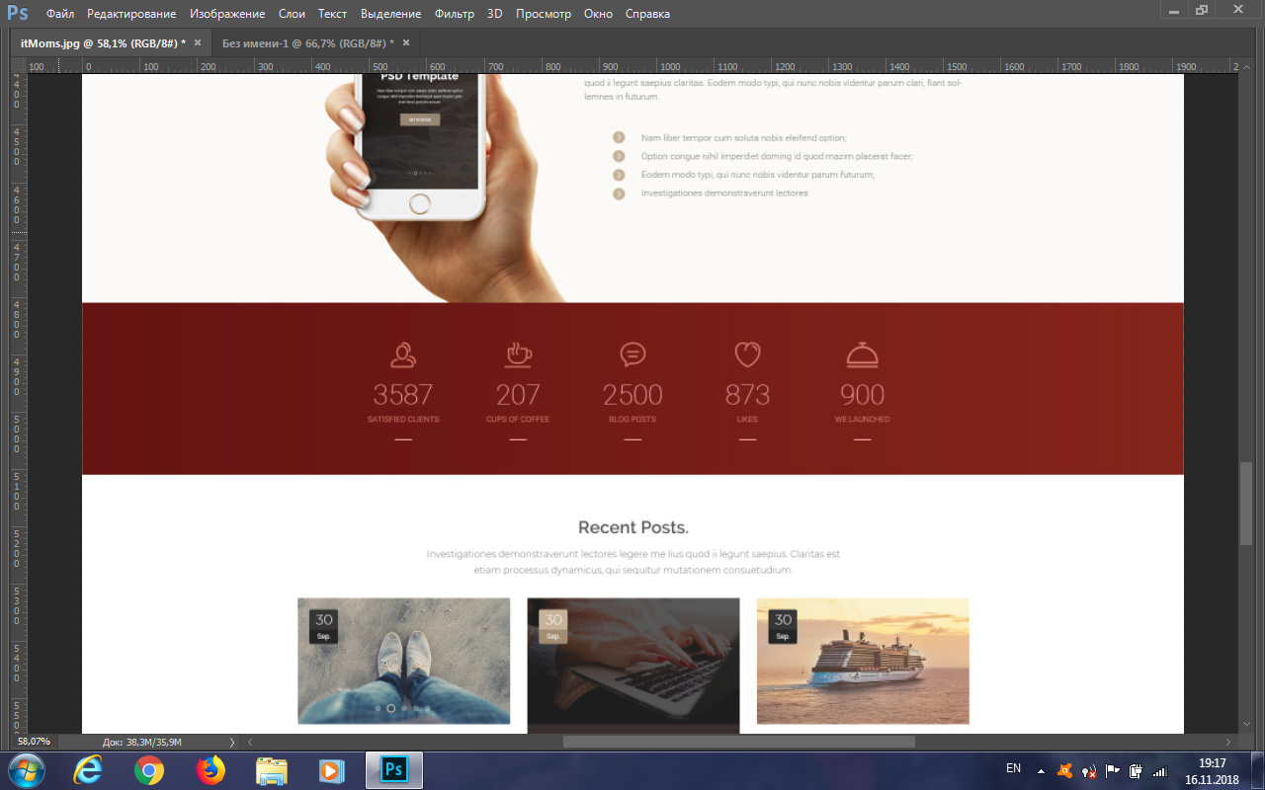
CSS

Slide 53
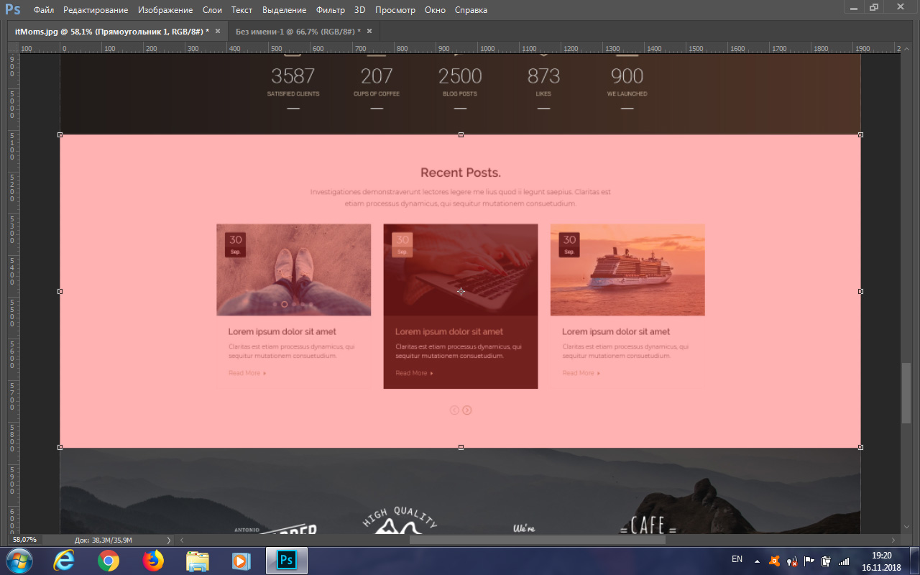
CSS

Slide 54
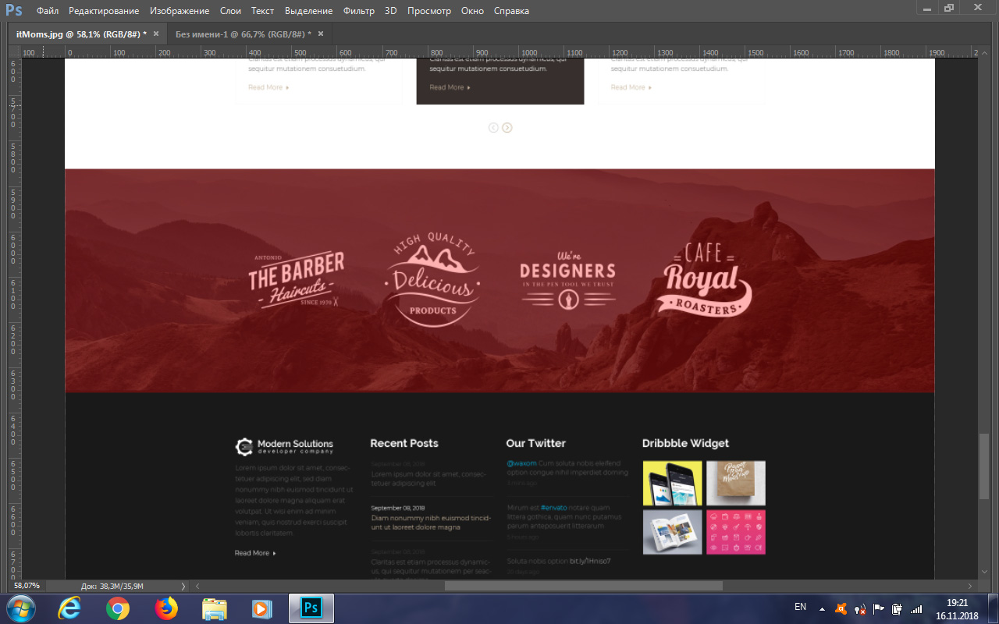
CSS

Slide 55
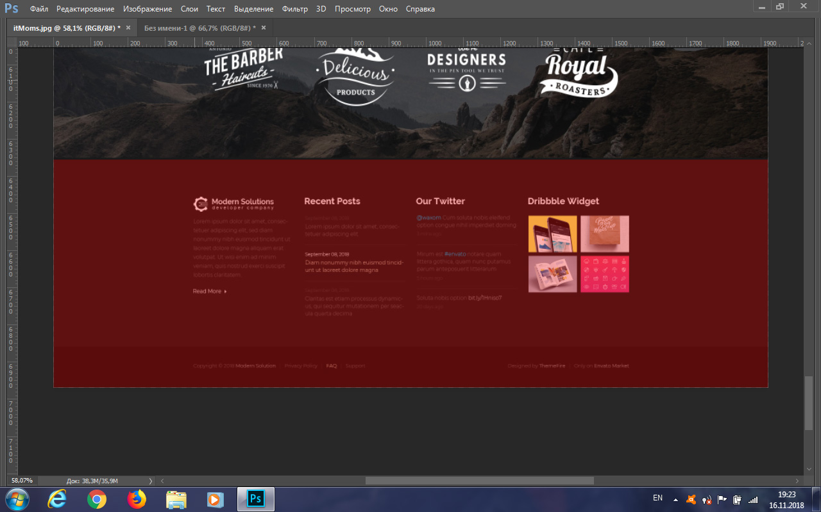
CSS

Slide 56
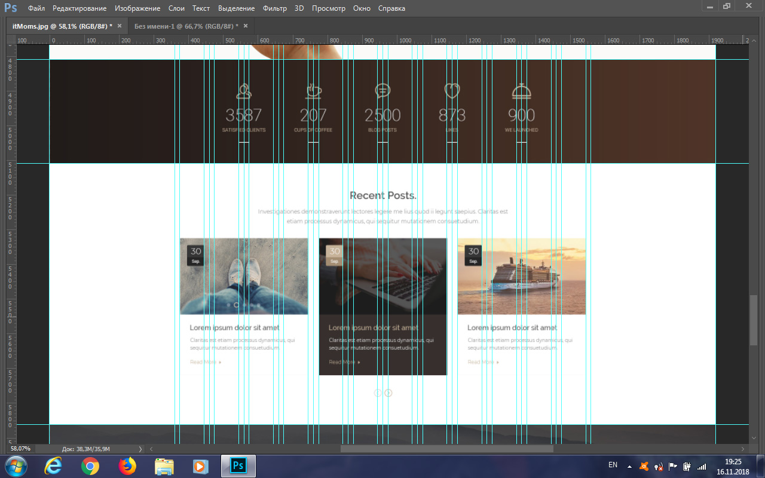
CSS

Slide 57
CSS
Представление информации в документе
CSS (Cascading Style Sheets — каскадные таблицы стилей) — формальный язык описания внешнего вида документа, написанного с использованием языка разметки.
Преимущественно используется как средство описания, оформления внешнего вида веб-страниц, написанных с помощью языков разметки HTML и XHTML, но может также применяться к любым XML-документам, например, к SVG.

Slide 58
CSS
Inline Styles
<h1 style="color: blue; margin-left: 30px;">This is a heading</h1>

Slide 59
CSS
Internal Style Sheet
<head>
<style>
body {
background-color: linen;
}
h1 {
color: maroon;
margin-left: 40px;
}
</style>
</head>

Slide 60
CSS
External Style Sheet
<head>
<link rel="stylesheet" type="text/css" href="mystyle.css">
</head>

Slide 61

CSS
CSS Syntax

Slide 62
To be continued…

